Slide 1
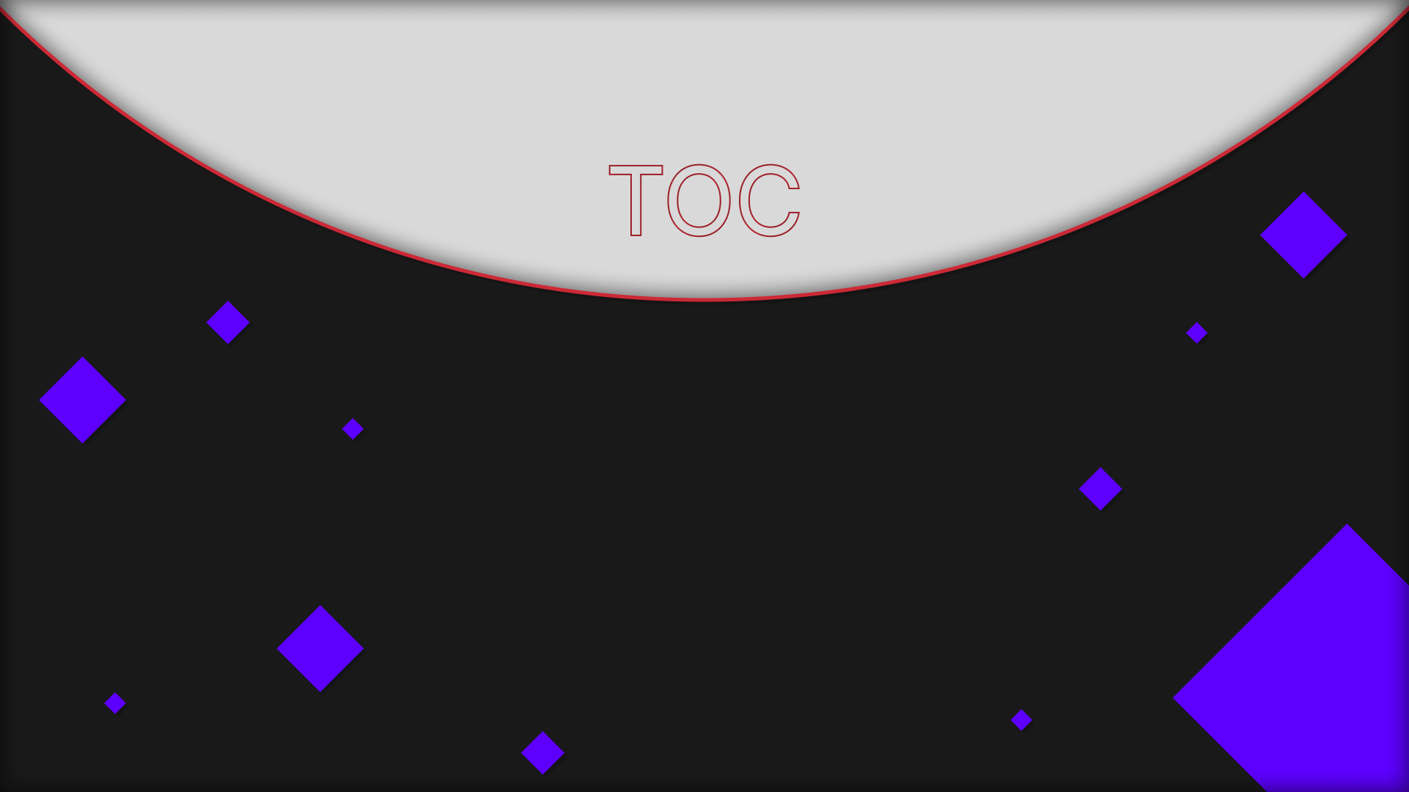
ゲーム総合学科２年C組 磯尾ガブリエル
ジャンル 2Dアクション​
プラットフォーム PC​

Slide 2




目次
企画意図
ゲーム概要
操作説明
セールスポイント
使用するアセット
制作に必要なメンバ

Slide 3
企画意図
他と差をつけるには
視覚的に迫力がある
2Dの場合画面に大量のオブジェクトやエフェクトがあれば迫力が出る
応答の早く軽いソフト
データ構造やメモリなどを意識し正しいアルゴリズムを使う事で軽いソフトの実装は可能
この二つを解決するのがCompute Shader
Compute ShaderはGPU上で大量のオブジェクトやデータを並列処理し、
高速な計算を可能にするためのシェーダーで、
特に物理演算や画像処理に適している

Slide 4
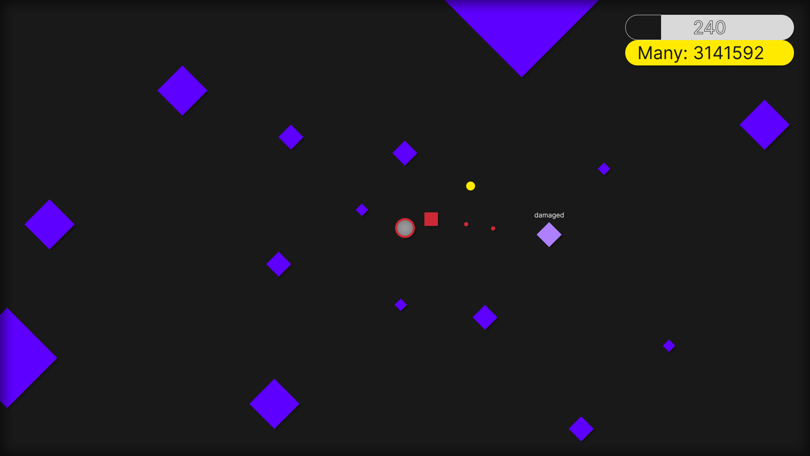


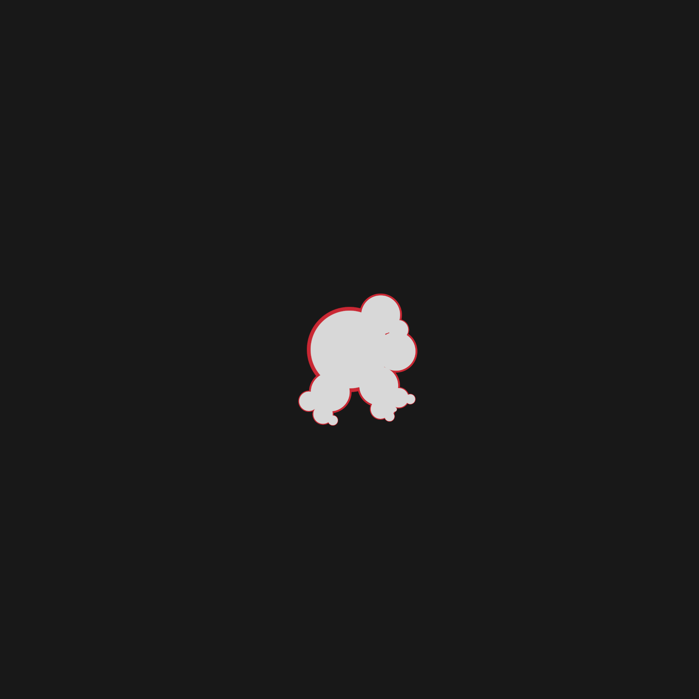

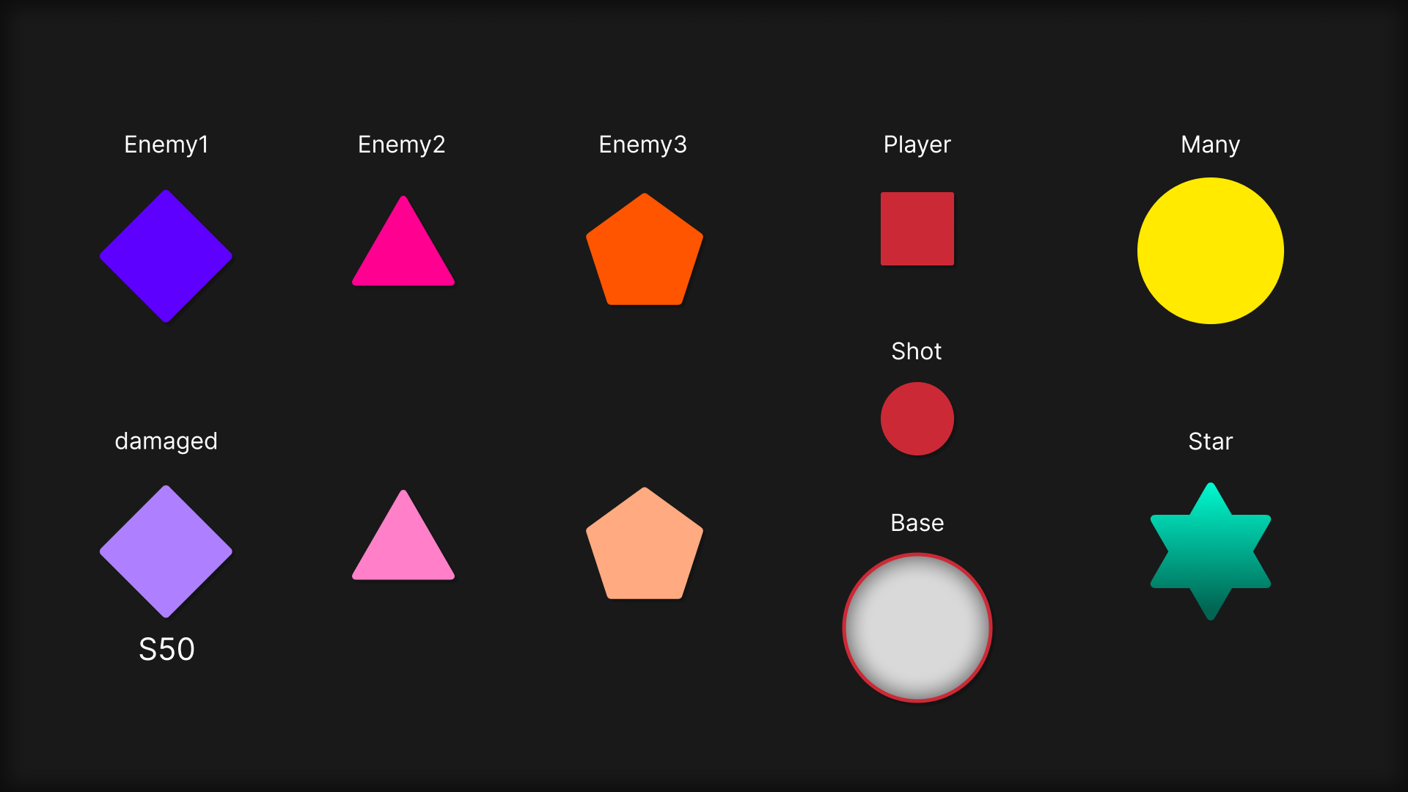
ゲーム概要
目標は制限時間以内にベース（白い円）を拡張させフィールドを埋め尽くすことです
目標を達成させるために敵を倒しアップグレードを入手することも可能
level1
level3
level5
level8

Slide 5
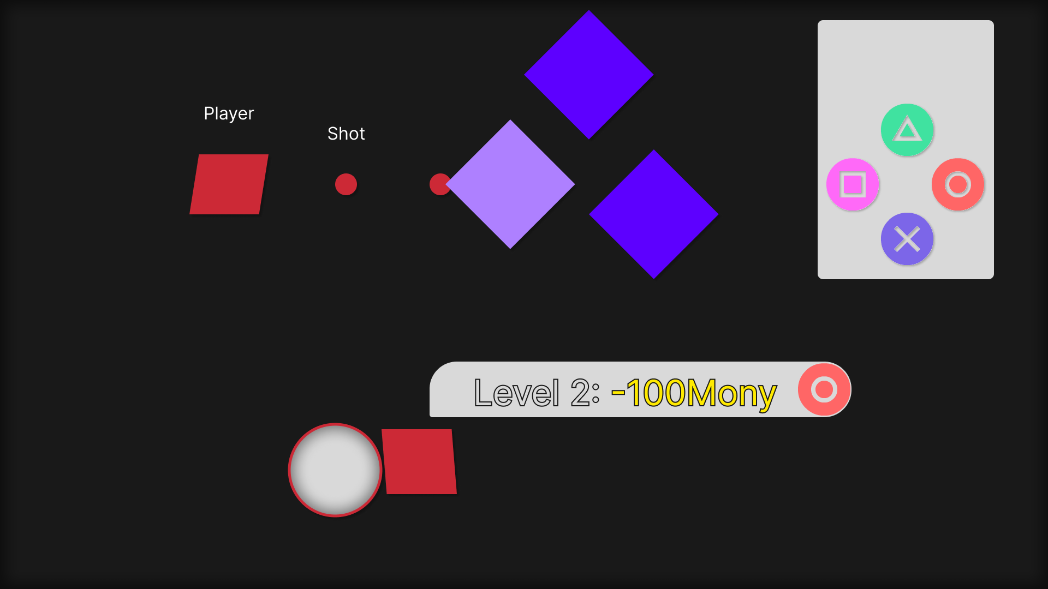
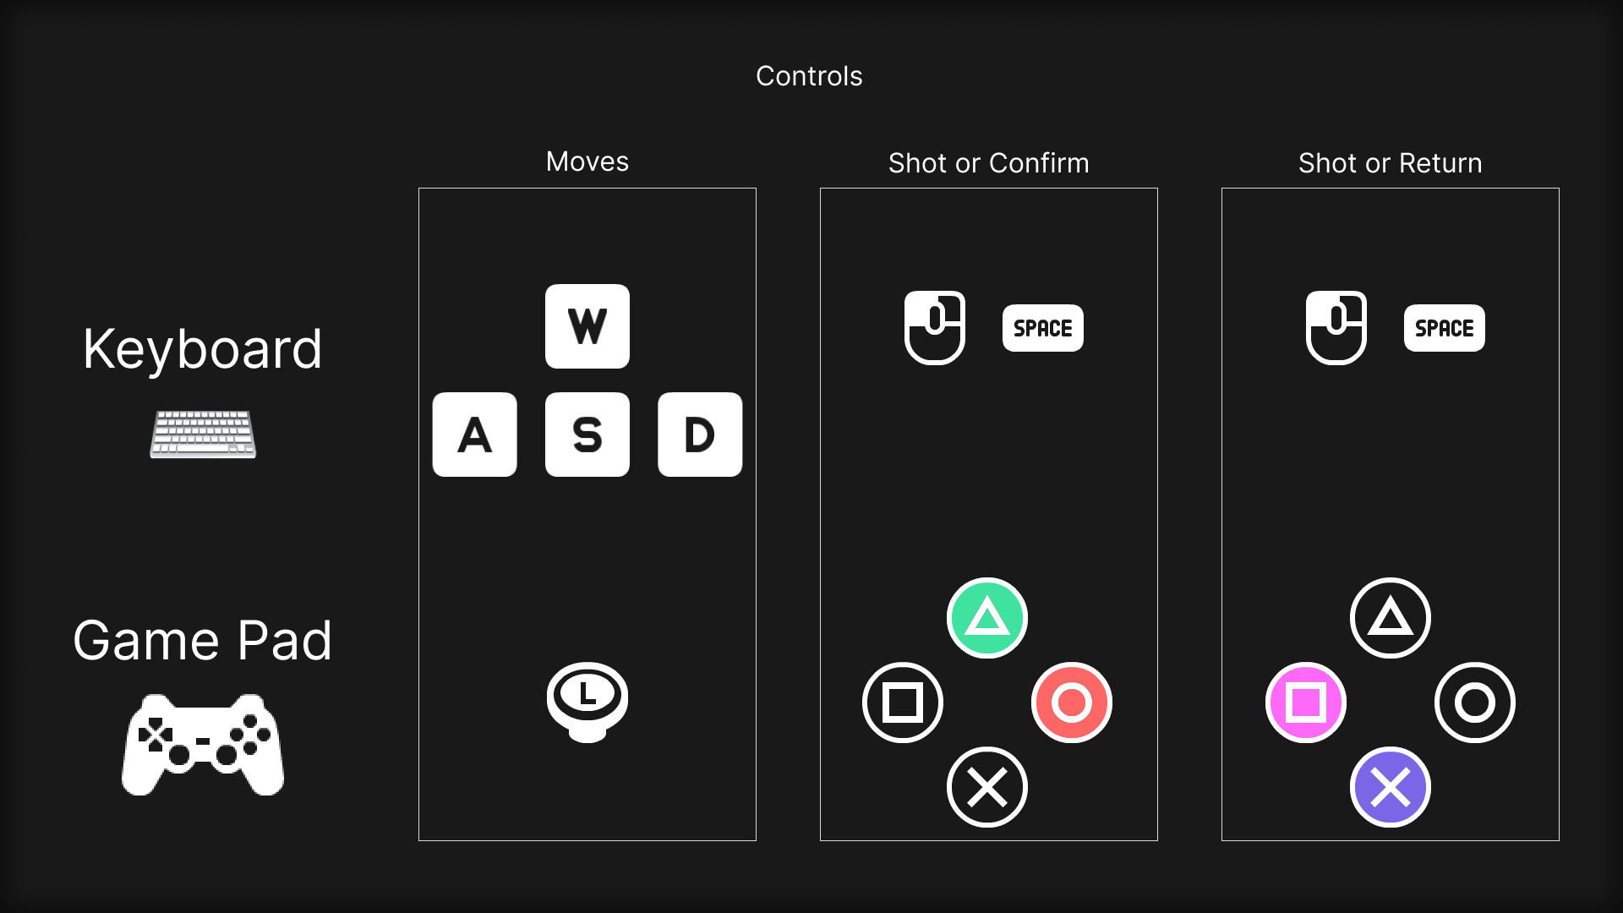
操作方法
全て発射
操作をシンプルで分かりやすくするため、
基本操作は
『移動』『決定』『戻る』
の3つに絞ります

Slide 6
セールスポイント​
Compute Shaderで
大量のオブジェクトをインスタンして迫力のある演出
シンプルで分かりやすい操作で広いターゲット層を狙える
自分の拠点（ベース）が大きくなるのは自分の成長を実感しやすく
楽しく感じやすい

Slide 7
使用するアセット​
DOTween
シンプルなゲームなのであまりアセットを使用せずに済む

Slide 8
制作に必要なメンバ
有能が4人いれば作れそう
開発するもの
ベースのレベルアップ機能
ComputeShaderの処理
DOTweenでアニメーション作成
EnemyのAI作成
1人だと3か月くらい、他の制作があるのなら半年くらいかかる
制作時間の半分でComputeShaderを使えるレベルにする

